Slide 1

TOÁN 8
Tập 1
Chương V
Bài 3: Hình thang cân - Tiết 1

Slide 2


Ấn để đến trang sách

Slide 3

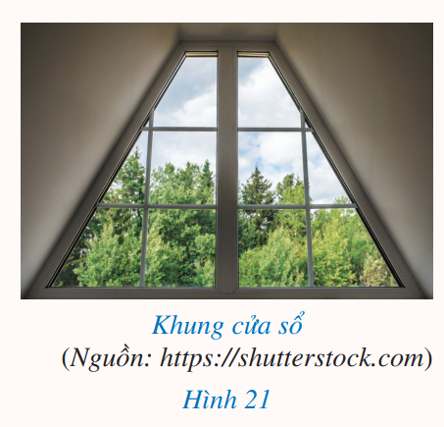

Ở lớp 6, phần hình học trực quan, chúng ta đã được làm quen với hình thang cân và những vật thể có dạng hình thang cân, chẳng hạn, khung cửa sổ có dạng hình thang cân (Hình 21).
Hình thang cân có những tính chất gì? Có những dấu hiệu nào để nhận biết một hình thang là hình thang cân?

Slide 4

Ấn để đến trang sách

Slide 5


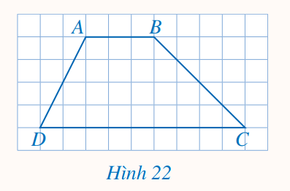

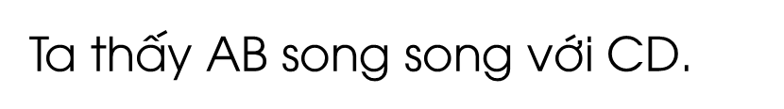
I. ĐỊNH NGHĨA
HĐ 1.
Cho biết hai cạnh AB và CD của tứ giác ABCD ở Hình 22 có song song với nhau hay không.
Giải
Ta thấy $\text{AB}$ song song với $\text{CD}$.

Slide 6

ĐỊNH NGHĨA
Hình thang là tứ giác có hai cạnh đối song song.

Slide 7
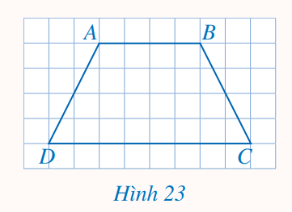
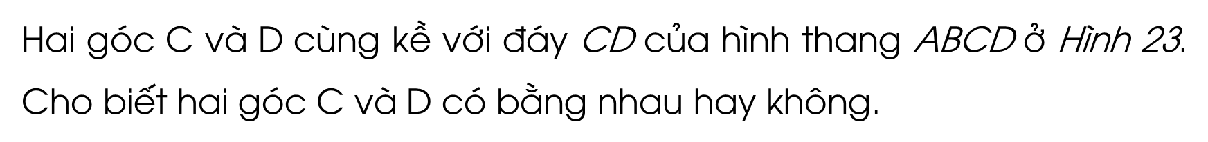
I. ĐỊNH NGHĨA
HĐ 2.
Hai góc $\text{C}$ và $\text{D}$cùng kề với đáy CD của hình thang ABCD ở Hình 23. Cho biết hai góc $\text{C}$ và $\text{D}$ có bằng nhau hay không.
Giải
Hai góc $\text{C}$ và $\text{D}$ của hình thang $\text{ABCD}$ bằng nhau.

Slide 8
ĐỊNH NGHĨA
Hình thang cân là hình thang có hai góc kề một đáy bằng nhau.

Slide 9

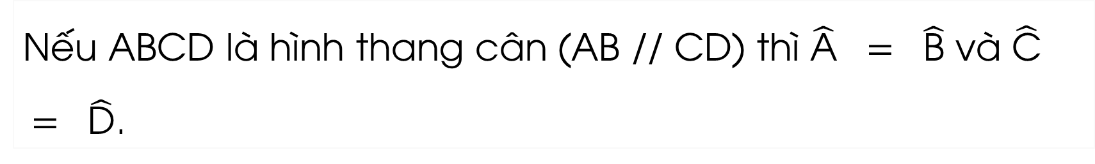
CHÚ Ý
Nếu $\text{ABCD}$ là hình thang cân $\text{(}\text{AB} \text{//} \text{CD}\text{)}$ thì $\hat{\text{A}} = \hat{\text{B}}$ và $\hat{\text{C}} = \hat{\text{D}}$.

Slide 10
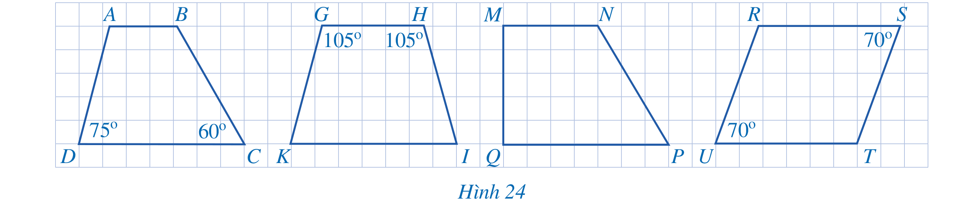
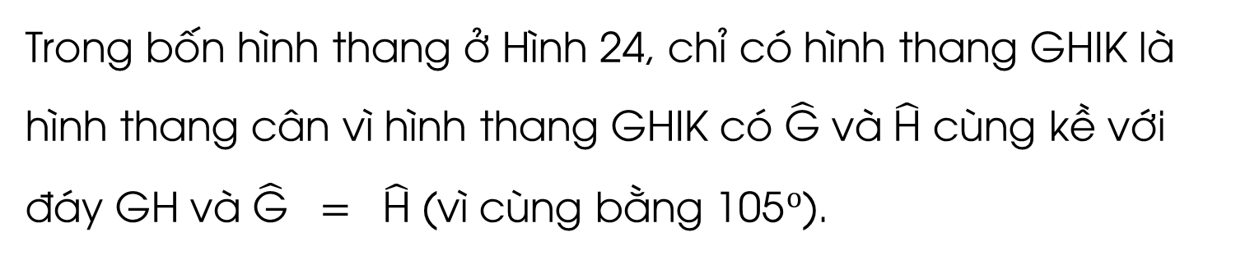
Ví dụ 1: SGK – tr.101
Quan sát Hình 24 và cho biết hình thang nào là hình thang cân. Vì sao?
Trong bốn hình thang ở Hình 24, chỉ có hình thang GHIK là hình thang cân vì hình thang GHIK có $\hat{\text{G}}$ và $\hat{\text{H}}$ cùng kề với đáy GH và $\hat{\text{G}} = \hat{\text{H}}$ (vì cùng bằng ${\text{105}}^{o}$).
Giải

Slide 11
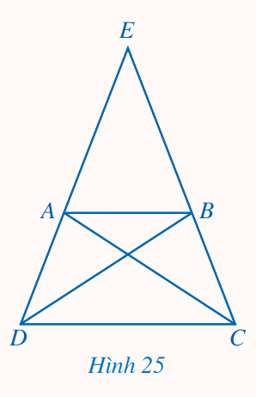
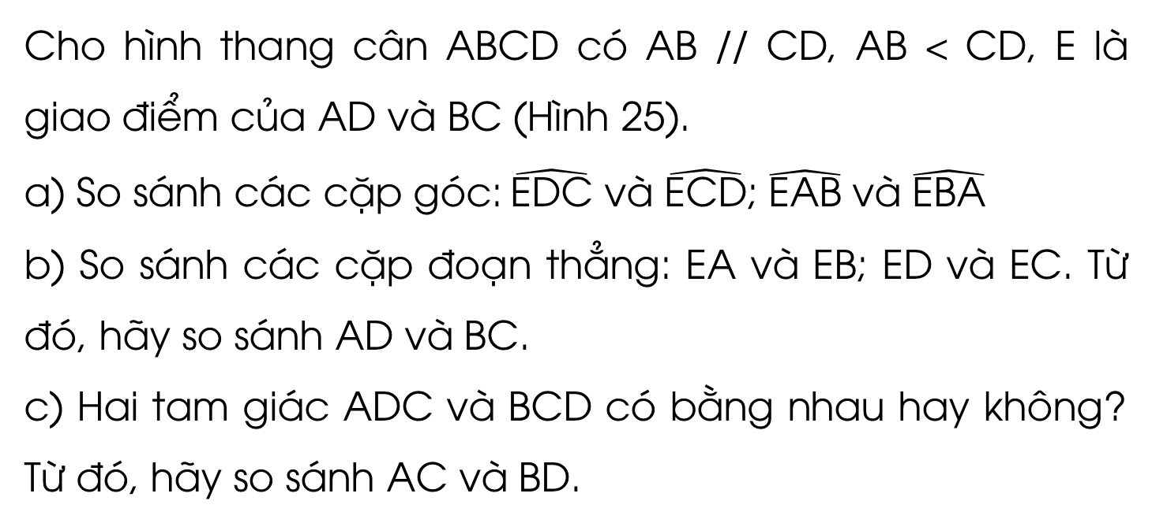
II. TÍNH CHẤT
HĐ 3.
Cho hình thang cân ABCD có AB // CD, AB < CD, E là giao điểm của AD và BC (Hình 25).
a) So sánh các cặp góc: $\hat{\text{EDC}}$ và $\hat{\text{ECD}}$; $\hat{\text{EAB}}$ và $\hat{\text{EBA}}$
b) So sánh các cặp đoạn thẳng: EA và EB; ED và EC. Từ đó, hãy so sánh AD và BC.
c) Hai tam giác ADC và BCD có bằng nhau hay không? Từ đó, hãy so sánh AC và BD.

Slide 12
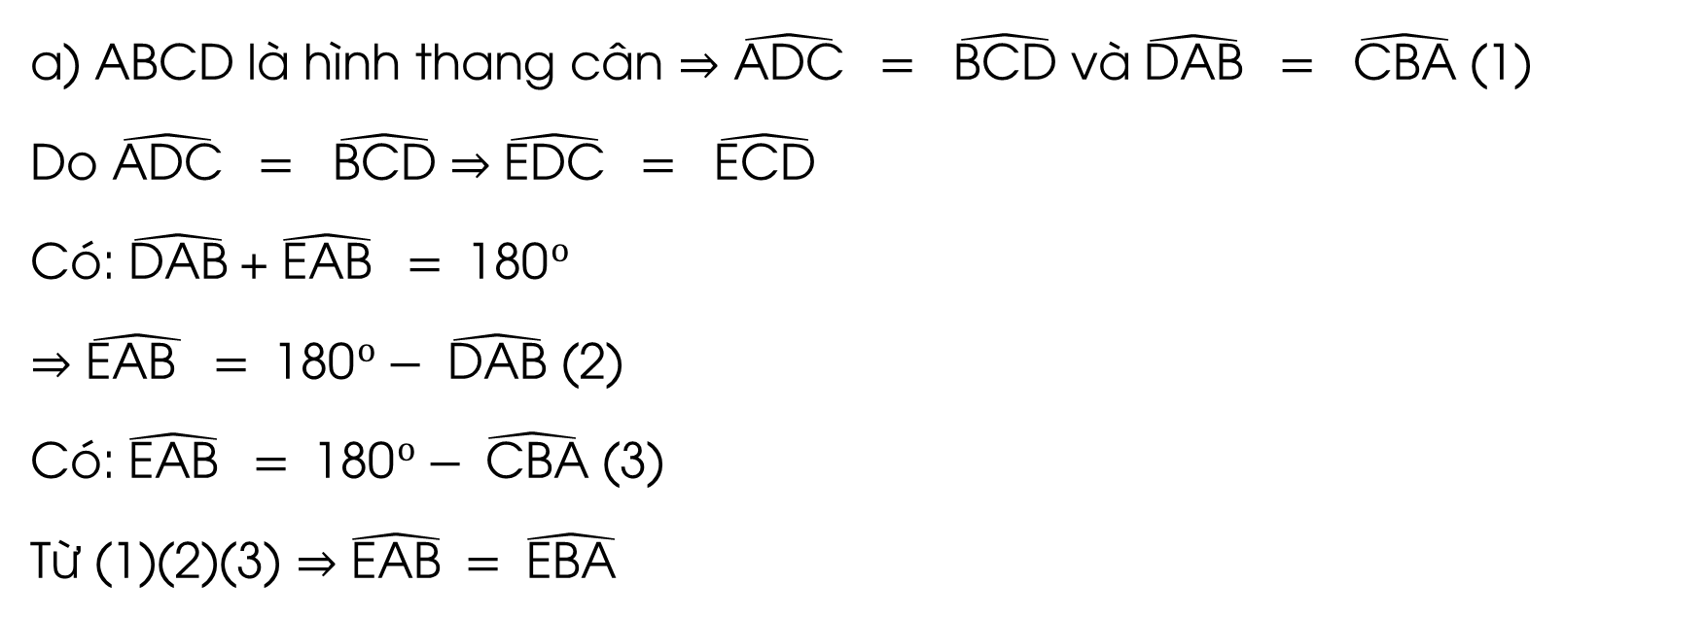
HĐ 3.
Giải
a) $\text{ABCD}$ là hình thang cân $\text{⇒}$ $\hat{\text{ADC}} = \hat{\text{BCD}}$ và $\hat{\text{DAB}} = \hat{\text{CBA}}$ (1)
Do $\hat{\text{ADC}} = \hat{\text{BCD}}$ $\text{⇒}$ $\hat{\text{EDC}} = \hat{\text{ECD}}$
Có: $\hat{\text{DAB}} \text{+} \hat{\text{EAB}} = {\text{180}}^{o}$
$\text{⇒}$ $\hat{\text{EAB} } = {\text{180}}^{o}− \hat{\text{DAB}}$ (2)
Có: $\hat{\text{EAB}} = {\text{180}}^{o}−\hat{ \text{CBA}}$ (3)
Từ (1)(2)(3) $\text{⇒}$ $\hat{\text{EAB}} = \hat{\text{EBA}}$

Slide 13
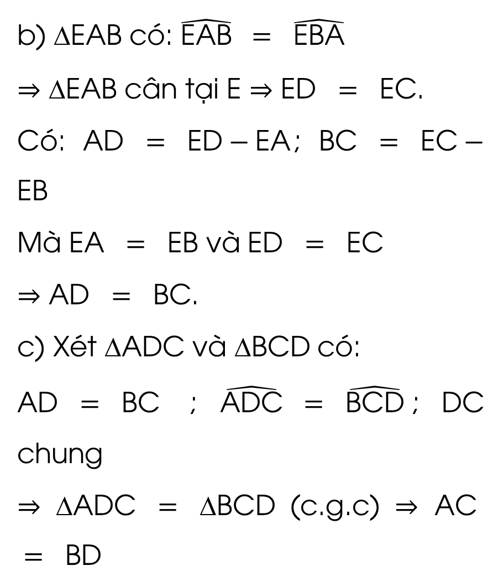
HĐ 3.
b) $\text{∆}\text{EAB}$ có: $\hat{\text{EAB}} = \hat{\text{EBA}}$
$\text{⇒}$ $\text{∆}\text{EAB}$ cân tại $\text{E}$ $\text{⇒}$ $\text{ED} = \text{EC}$.
Có: $\text{AD} = \text{ED}−\text{EA}$; $\text{BC} = \text{EC}−\text{EB}$
Mà $\text{EA} = \text{EB}$ và $\text{ED} = \text{EC}$
$\text{⇒}$ $\text{AD} = \text{BC}$.
c) Xét $\text{∆}\text{ADC}$ và $\text{∆}\text{BCD}$ có:
$\text{AD} = \text{BC}$ ; $\hat{\text{ADC}} = \hat{\text{BCD}}$; $\text{DC}$ chung
$\text{⇒}$ $\text{∆}\text{ADC} = \text{∆}\text{BCD}$ (c.g.c) $\text{⇒}$ $\text{AC} = \text{BD}$
Giải

Slide 14
ĐỊNH LÝ
Trong hình thang cân:
a) Hai cạnh bên bằng nhau.
b) Hai đường chéo bằng nhau.

Slide 15
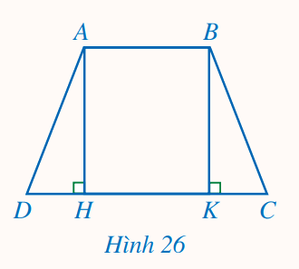
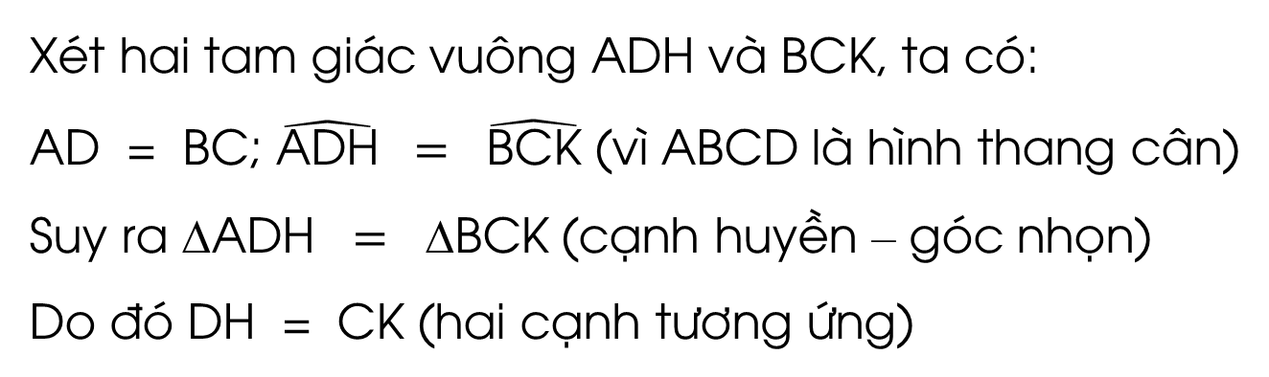
Cho hình thang cân ABCD có AB // CD, AB < CD. Gọi H, K lần lượt là hình chiếu của A, B trên đường thẳng CD (Hình 26). Chứng minh DH = CK.
Ví dụ 2: SGK – tr.102
Giải
Xét hai tam giác vuông ADH và BCK, ta có:
AD = BC; $\hat{\text{ADH}} = \hat{\text{BCK}}$ (vì ABCD là hình thang cân)
Suy ra $\text{∆}\text{ADH} = \text{∆}\text{BCK}$ (cạnh huyền – góc nhọn)
Do đó DH = CK (hai cạnh tương ứng)

Slide 16
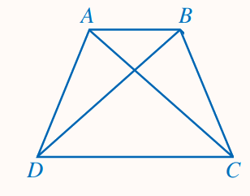
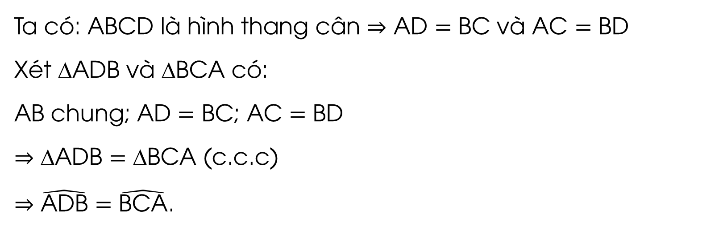
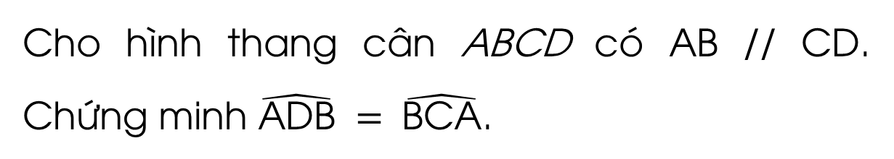
Luyện tập 1
Cho hình thang cân ABCD có AB // CD. Chứng minh $\hat{\text{ADB}} = \hat{\text{BCA}}$.
Giải
Ta có: $\text{ABCD}$ là hình thang cân $\text{⇒}$ $\text{AD}=\text{BC}$ và $\text{AC}=\text{BD}$
Xét $\text{∆}\text{ADB}$ và $\text{∆}\text{BCA}$ có:
$\text{AB}$ chung; $\text{AD}=\text{BC}\text{; }\text{AC}=\text{BD}$
$\text{⇒}$ $\text{∆}\text{ADB}=\text{∆}\text{BCA}$ (c.c.c)
$\text{⇒}$ $\hat{\text{ADB}}=\hat{\text{BCA}}$.

Slide 17

Ấn để đến trang sách

Slide 18

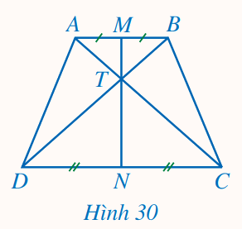
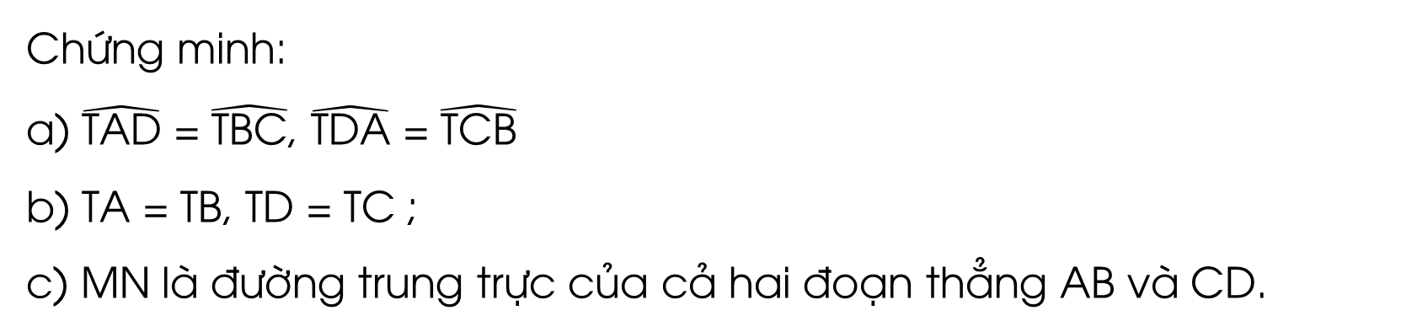
Bài tập 1: SGK – tr.103
Cho hình thang cân ABCD có AB // CD, AB < CD. Gọi M, N lần lượt là trung điểm của AB, CD và T là giao điểm của AC và BD (Hình 30).
Chứng minh:
a) $\hat{\text{TAD}}\text{ = }\hat{\text{TBC}}$, $\hat{\text{TDA}}\text{ = }\hat{\text{TCB}}$
b) TA = TB, TD = TC ;
c) MN là đường trung trực của cả hai đoạn thẳng AB và CD.

Slide 19
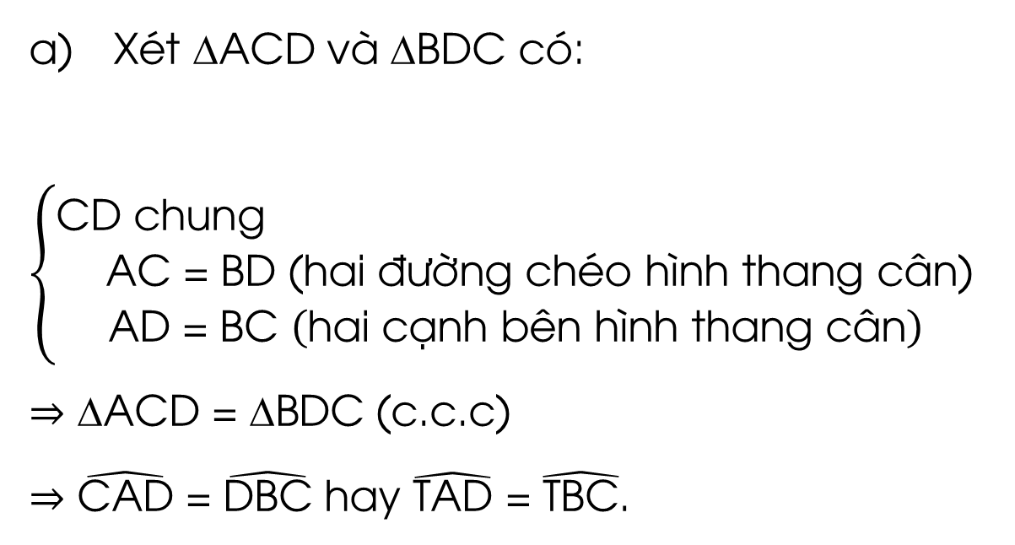
Giải
Bài tập 1: SGK – tr.103
Xét $\text{∆}\text{ACD}$ và $\text{∆}\text{BDC} \text{c}\text{ó:}$
$$\left\{\begin{aligned}\text{CD} \text{chung} \\ \text{AC}\text{ = }\text{BD}\text{ (}\text{hai}\text{ đườ}\text{ng} \text{ch}\text{é}\text{o} \text{h}\text{ì}\text{nh} \text{thang} \text{c}\text{â}\text{n}\text{)} \\ \text{AD}\text{ = }\text{BC} \left(\text{hai} \text{c}\text{ạ}\text{nh} \text{b}\text{ê}\text{n} \text{h}\text{ì}\text{nh} \text{thang} \text{c}\text{â}\text{n}\right) \end{aligned}\right.$$
$\text{⇒}$ $\text{∆}\text{ACD}\text{ = }\text{∆}\text{BDC}$ $\text{(}\text{c}\text{.}\text{c}\text{.}\text{c}\text{)}$
$\text{⇒}$ $\hat{\text{CAD}}\text{ = }\hat{\text{DBC}}$ hay $\hat{\text{TAD}}\text{ = }\hat{\text{TBC}}$.

Slide 20
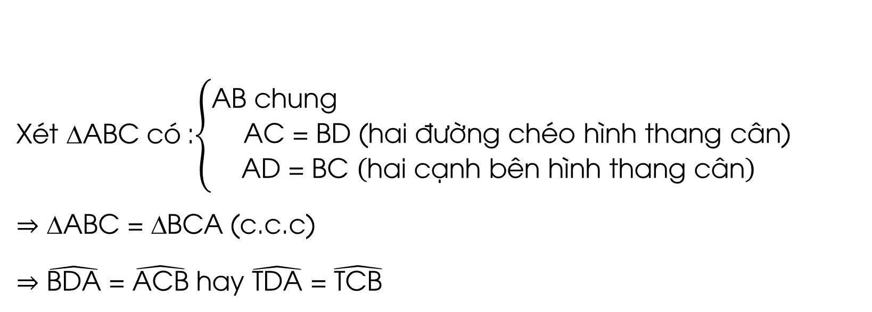
Bài tập 1: SGK – tr.103
Giải
Xét $\text{∆}\text{ABC}$ có :$\left\{\begin{aligned}\text{AB} \text{chung} \\ \text{AC}\text{ = }\text{BD}\text{ (}\text{hai}\text{ đườ}\text{ng} \text{ch}\text{é}\text{o} \text{h}\text{ì}\text{nh} \text{thang} \text{c}\text{â}\text{n}\text{)} \\ \text{AD}\text{ = }\text{BC} \left(\text{hai} \text{c}\text{ạ}\text{nh} \text{b}\text{ê}\text{n} \text{h}\text{ì}\text{nh} \text{thang} \text{c}\text{â}\text{n}\right) \end{aligned}\right.$
$\text{⇒}$ $\text{∆}\text{ABC}\text{ = }\text{∆}\text{BCA}$ $\text{(}\text{c}\text{.}\text{c}\text{.}\text{c}\text{)}$
$\text{⇒}$ $\hat{\text{BDA}}\text{ = }\hat{\text{ACB}}$ hay $\hat{\text{TDA}}\text{ = }\hat{\text{TCB}}$

Slide 21
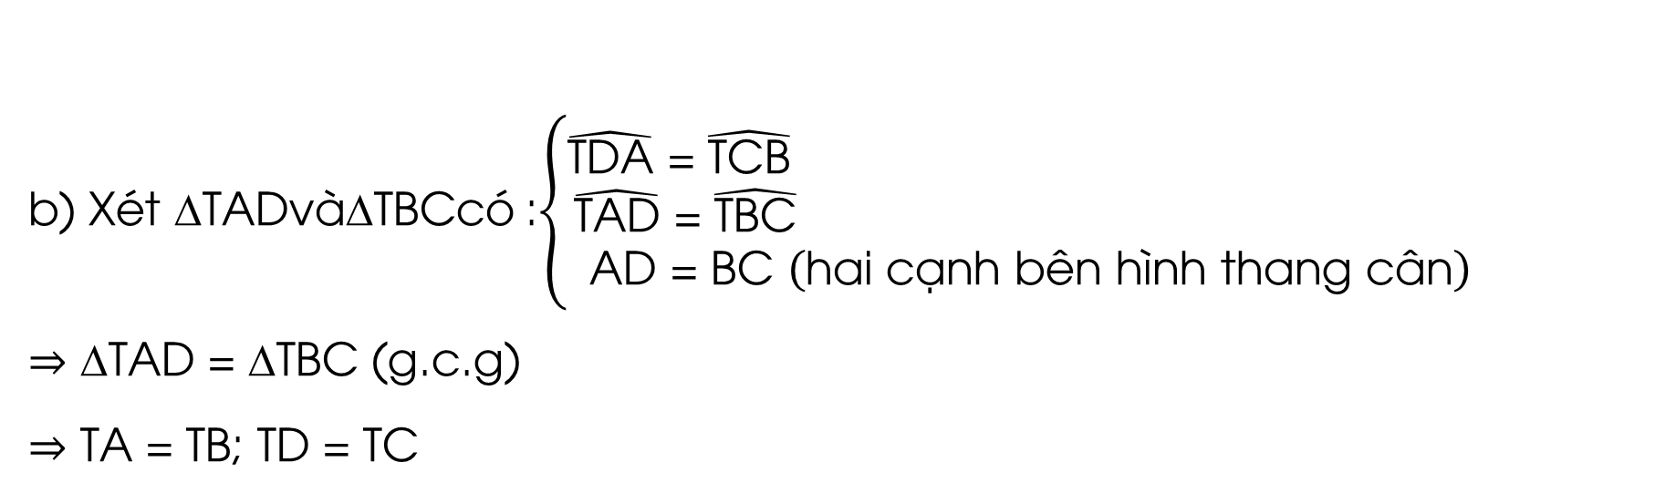
Bài tập 1: SGK – tr.103
b) Xét $\text{∆}\text{TAD}$và$\text{∆}\text{TBC}$có :$\left\{\begin{aligned}\hat{\text{TDA}}\text{ = }\hat{\text{TCB}} \\ \hat{\text{TAD}}\text{ = }\hat{\text{TBC}} \\ \text{AD}\text{ = }\text{BC} \left(\text{hai} \text{c}\text{ạ}\text{nh} \text{b}\text{ê}\text{n} \text{h}\text{ì}\text{nh} \text{thang} \text{c}\text{â}\text{n}\right)\end{aligned}\right.$
$\text{⇒}$ $\text{∆}\text{TAD}\text{ = }\text{∆}\text{TBC}$ $\text{(}\text{g}\text{.}\text{c}\text{.}\text{g}\text{)}$
$\text{⇒}$ $\text{TA}\text{ = }\text{TB}\text{;} \text{TD}\text{ = }\text{TC}$
Giải

Slide 22
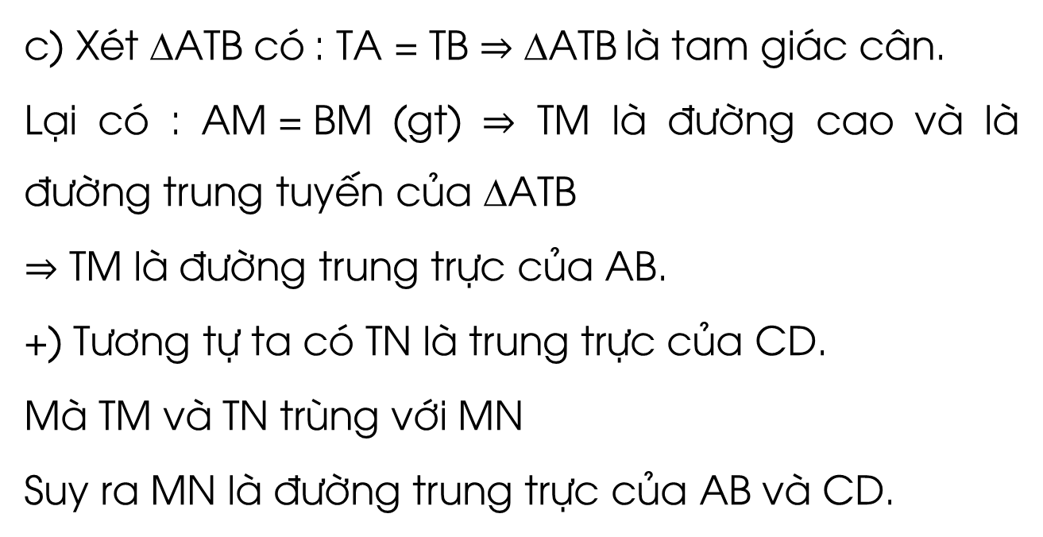
Bài tập 1: SGK – tr.103
Giải
c) Xét $\text{∆}\text{ATB}$ có : $\text{TA}\text{ = }\text{TB}$ $\text{⇒}$ $\text{∆}\text{ATB}$ là tam giác cân.
Lại có : $\text{AM}\text{ = }\text{BM}$ (gt) $\text{⇒}$ $\text{TM}$ là đường cao và là đường trung tuyến của $\text{∆}\text{ATB}$
$\text{⇒}$ $\text{TM}$ là đường trung trực của $\text{AB}$.
+) Tương tự ta có $\text{TN}$ là trung trực của $\text{CD}$.
Mà $\text{TM}$ và $\text{TN}$ trùng với $\text{MN}$
Suy ra $\text{MN}$ là đường trung trực của $\text{AB}$ và $\text{CD}$.

Slide 23
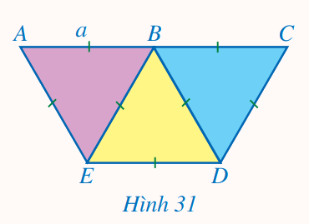

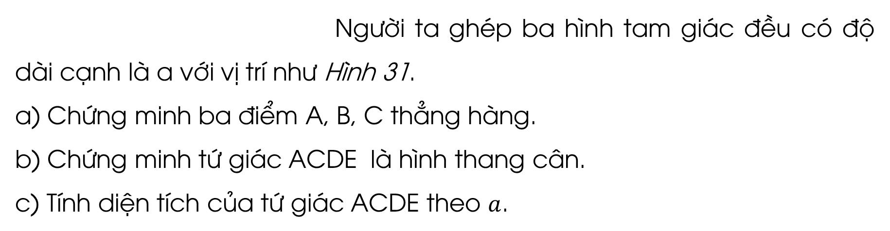
Bài tập 2: SGK – tr.104
Người ta ghép ba hình tam giác đều có độ dài cạnh là a với vị trí như Hình 31.
a) Chứng minh ba điểm A, B, C thẳng hàng.
b) Chứng minh tứ giác ACDE là hình thang cân.
c) Tính diện tích của tứ giác ACDE theo $a$.

Slide 24
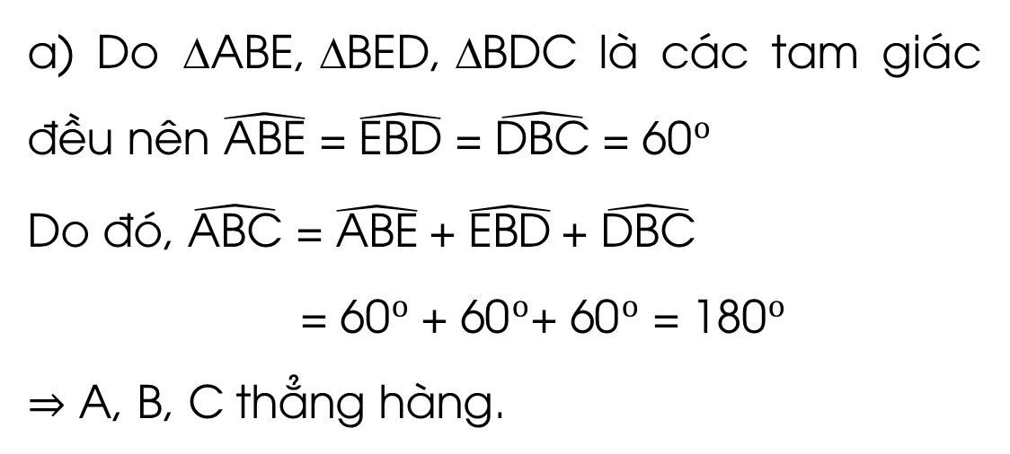
Bài tập 2: SGK – tr.104
Giải
a) Do $\text{∆}\text{ABE}\text{, ∆}\text{BED}\text{, ∆}\text{BDC}$ là các tam giác đều nên $\hat{\text{ABE}}\text{ = }\hat{\text{EBD}}\text{ = }\hat{\text{DBC}}\text{ = }{\text{60}}^{o}$
Do đó, $\hat{\text{ABC}}\text{ = }\hat{\text{ABE}} \text{+} \hat{\text{EBD}} \text{+} \hat{\text{DBC}}$
$\text{ = }{\text{60}}^{o} \text{+} {\text{60}}^{o}\text{+} {\text{60}}^{o}\text{ = }{\text{180}}^{o}$
$\text{⇒}$ $\text{A}\text{, }\text{B}\text{, }\text{C}$ thẳng hàng.

Slide 25
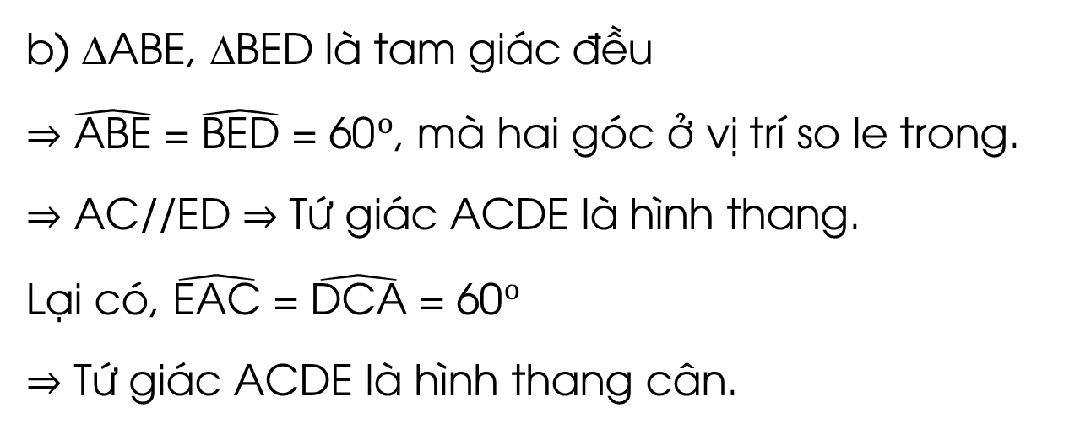
Bài tập 2: SGK – tr.104
Giải
b) $\text{∆}\text{ABE}\text{, ∆}\text{BED}$ là tam giác đều
$\text{⇒}$ $\hat{\text{ABE}}\text{ = }\hat{\text{BED}}\text{ = }{\text{60}}^{o}$, mà hai góc ở vị trí so le trong.
$\text{⇒}$ $\text{AC}\text{//}\text{ED}$ $\text{⇒}$ Tứ giác $\text{ACDE}$ là hình thang.
Lại có, $\hat{\text{EAC}}\text{ = }\hat{\text{DCA}}\text{ = }{\text{60}}^{o}$
$\text{⇒}$ Tứ giác $\text{ACDE}$ là hình thang cân.

Slide 26
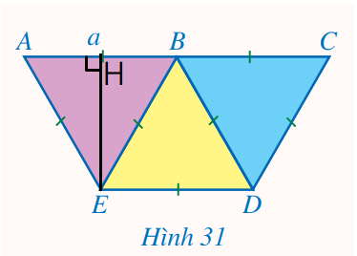
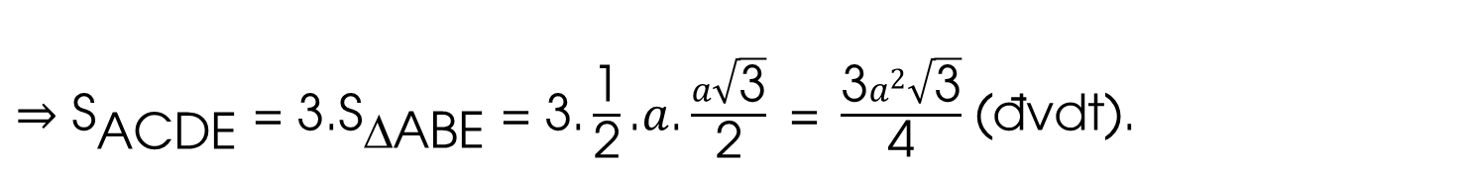
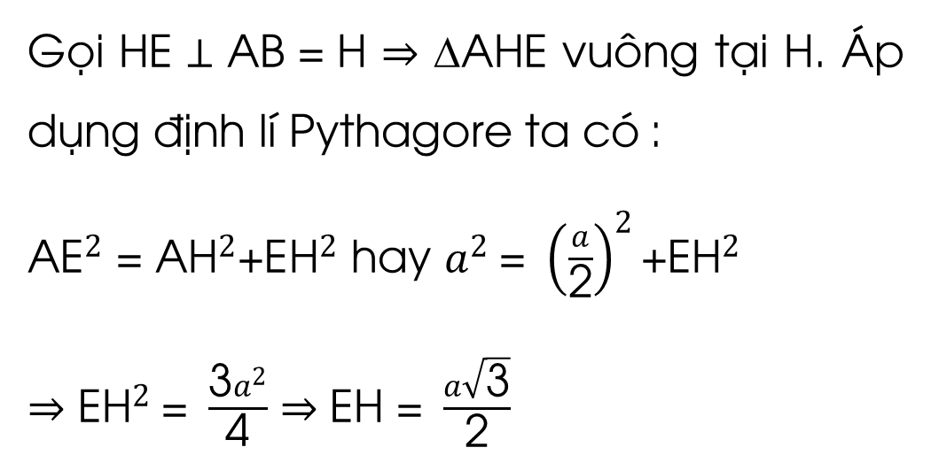
Bài tập 2: SGK – tr.104
Giải
c) Vì hình thang cân $\text{ACDE}$ được ghép từ 3 tam giác đều nên ${\text{S}}_{\text{ACDE}}\text{ = }\text{3} \text{.}{ \text{S}}_{\text{∆}\text{ABE}}$
Gọi $\text{HE} \text{⊥} \text{AB}\text{ = }\text{H}$ $\text{⇒}$ $\text{∆}\text{AHE}$ vuông tại $\text{H}$. Áp dụng định lí Pythagore ta có :
$\text{A}{\text{E}}^{2}\text{ = }\text{A}{\text{H}}^{2}\text{+}\text{E}{\text{H}}^{2}$ hay $a^{2} \text{= }{\left(\frac{a}{\text{2}}\right)}^{2}\text{+}\text{E}{\text{H}}^{2}$
$\text{⇒}$ $\text{E}{\text{H}}^{2} \text{= }\frac{\text{3}a^{2}}{\text{4}}$ $\text{⇒}$ $\text{EH}\text{ = }\frac{a\sqrt{\text{3}}}{\text{2}}$
$⇒$ ${\text{S}}_{\text{ACDE}}\text{ = }\text{3.}{\text{S}}_{\text{∆}\text{ABE}}\text{ = }\text{3.}\frac{\text{1}}{\text{2}}\text{.}a\text{.}\frac{a\sqrt{\text{3}}}{\text{2}}\text{ = }\frac{\text{3}a^{2}\sqrt{\text{3}}}{\text{4}}$ (đvdt).

Slide 27
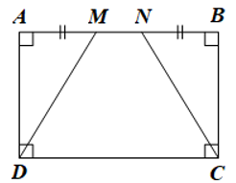
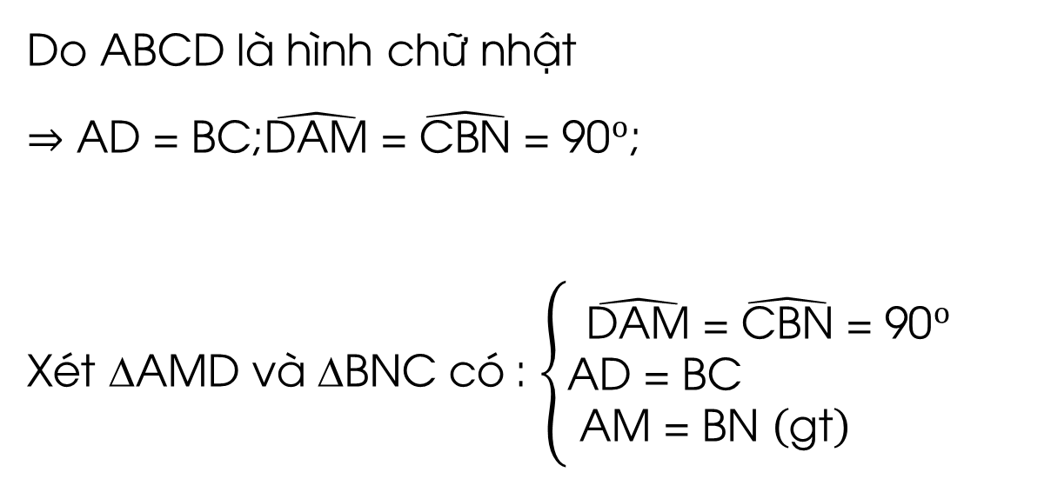
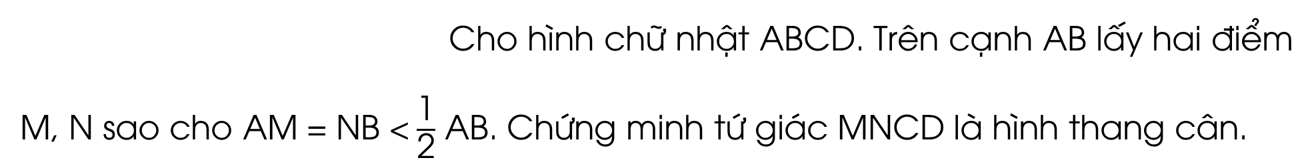
Bài tập 3: SGK – tr.104
Cho hình chữ nhật ABCD. Trên cạnh AB lấy hai điểm M, N sao cho AM = NB < $\frac{\text{1}}{\text{2}}$ AB. Chứng minh tứ giác MNCD là hình thang cân.
Giải
Do $\text{ABCD}$ là hình chữ nhật
$\text{⇒}$ $\text{AD}\text{ = }\text{BC}\text{;}\hat{\text{DAM}}\text{ = }\hat{\text{CBN}}\text{ = }{\text{90}}^{o}\text{;}$
Xét $\text{∆}\text{AMD}$ và $\text{∆}\text{BNC}$ có : $\left\{\begin{aligned}\hat{\text{DAM}}\text{ = }\hat{\text{CBN}}\text{ = }{\text{90}}^{o} \\ \text{AD}\text{ = }\text{BC} \\ \text{AM}\text{ = }\text{BN} \left(\text{gt}\right) \end{aligned}\right.$

Slide 28
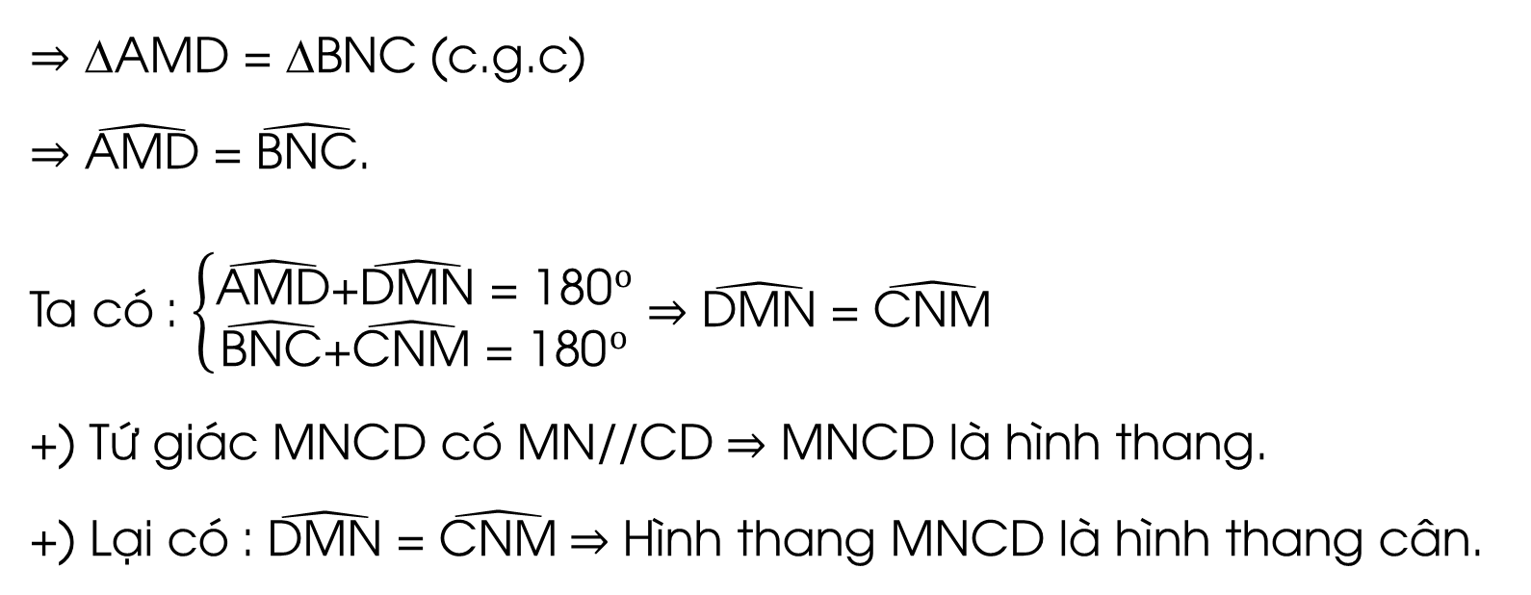
Bài tập 3: SGK – tr.104
Giải
$⇒$ $\text{∆}\text{AMD}\text{ = }\text{∆}\text{BNC}$ (c.g.c)
$\text{⇒}$ $\hat{\text{AMD}}\text{ = }\hat{\text{BNC}}$.
Ta có : $\left\{\begin{aligned}\hat{\text{AMD}}\text{+}\hat{\text{DMN}}\text{ = }{\text{180}}^{o} \\ \hat{\text{BNC}}\text{+}\hat{\text{CNM}}\text{ = }{\text{180}}^{o}\end{aligned}\right.$ $\text{⇒}$ $\hat{\text{DMN}}\text{ = }\hat{\text{CNM}}$
+) Tứ giác $\text{MNCD}$ có $\text{MN}\text{//}\text{CD}$ $\text{⇒}$ $\text{MNCD}$ là hình thang.
+) Lại có : $\hat{\text{DMN}}\text{ = }\hat{\text{CNM}} \text{⇒}$ Hình thang $\text{MNCD}$ là hình thang cân.

Slide 29

Ấn để đến trang sách

Slide 30




Ghi nhớ kiến thức trong bài
Hoàn thành bài tập trong SBT
Chuẩn bị bài mới
Bài 3: Hình thang cân
Tiết 2

Slide 31


Slide 32
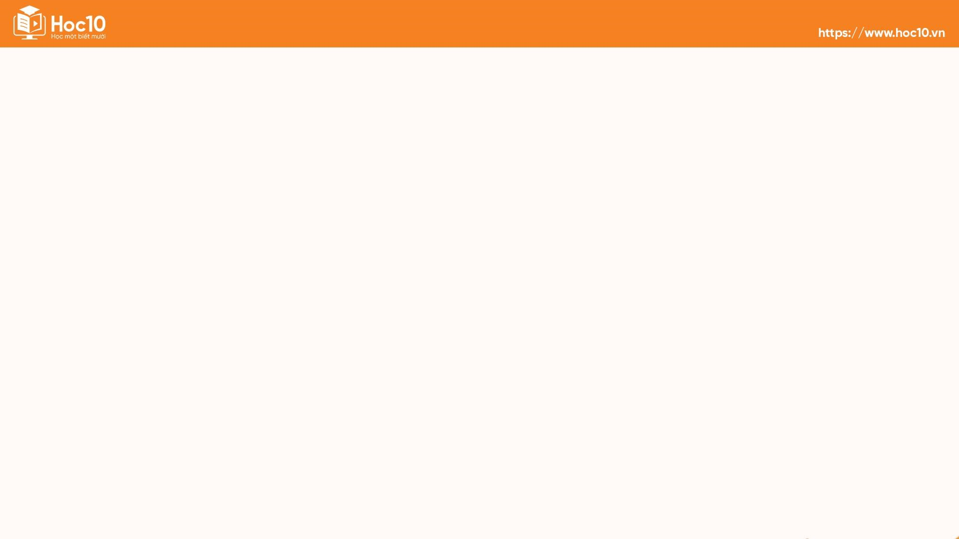


Like fanpage Hoc10 - Học 1 biết 10 để nhận thêm nhiều tài liệu giảng dạy
theo đường link:
Hoc10 – Học 1 biết 10
Hoặc truy cập qua QR code

